Slide 1
Связь характеристик спектров сигналов ультразвукового зондирования с условиями нагружения образца горной породы
¹Патонин А.В., ¹Шихова Н.М.,
¹Пономарёв А.В, ^{1,2}Смирнов В.Б., ²Сахаров П.С.
.
¹Институт физики Земли им. О.Ю. Шмидта РАН, (ИФЗ РАН), Москва.
²Физический факультет МГУ им. М.В. Ломоносова, Москва

Slide 2
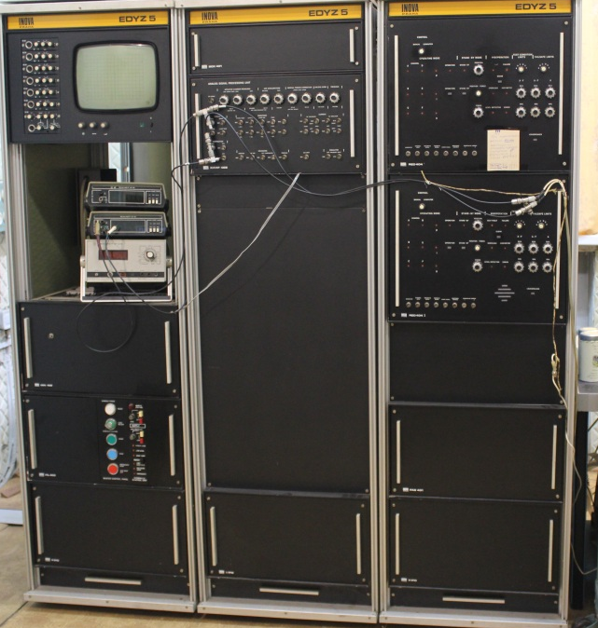
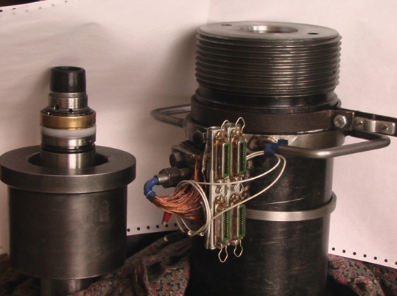
INOVA: Испытательная электро-гидравлическая система
Максимальное усилие 1000кН
Контроль положения с точностью ±0.1мкм
Всестороннее давление до 150МПа
Поровое давление до 25МПа
Notes:
В нашей лаборатории для испытаний образцов горных пород используется геофизический комплекс. В основе которого электрогидравлическая испытательная машина ИНОВА, развивающая осевое усилие до 100 тонн. При испытаниях образцов горных пород мы используем режим нагружения с постоянной скоростью деформации. При этом точность позиционирования и удержания положения поршня пресса 0.1мкм. Комплекс оснащен камерой всестороннего сжатия (КЛИК) и системой подачи порового давления. При испытании сам образец помещается в специальную ячейку с набором акустических и тензометрических датчиков (КЛИК). Испытания образцов проходят полностью в автоматическом режиме. Режим нагружения задает оператор и в ходе испытания может оперативно изменять параметры деформации образца.

Slide 3
Система ультразвукового зондирования
F, Рс, Pp
АЦП ADM121x40M
Генератор импульсов
F
АЦП: 16- каналов, 12 бит, частота оцифровки 40 МГц Пьезопреобразователи : диаметр 5мм, толщина 0.9мм
Амплитуда импульсов зондирования 20-60 В
Notes:
Основной упор мы делаем на акустические измерения. Наш комплекс оснащен несколькими акустическими измерительными системами, такими как 4-х канальная система непрерывной записи потока акустической энергии, 16-ти канальная система записи отдельных волновых форм сигналов АЭ и 16-ти канальная система регистрации скоростей распространения упругих волн. На слайде показана блок-схема системы регистрации скоростей распространения упругих волн. Сигнал задающего генератора, амплитудой до 60в подается на выбранный пьезоизлучатель, формирующий в образце упругую волну. На приемной стороне эта волна, пройдя через образец, фиксируется многоканальным АЦП. Для определения скоростей по различным направлениям мы используем симметричную схему расстановки приемных и излучающих датчиков, расположенных в двух ортогональных плоскостях. Всего мы получаем 8 горизонтальных и 8 наклонных направлений .

Slide 4
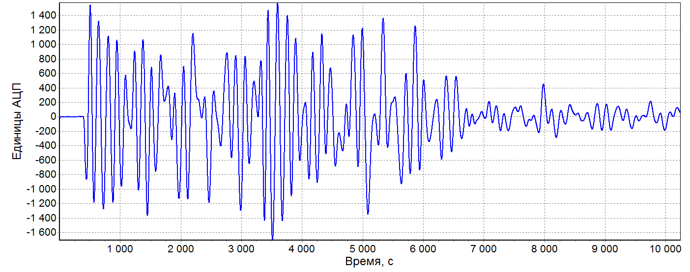
Такты АЦП
Зарегистрированный сигнал по одному из направлений зондирования
АЧХ предварительных усилителей:
Коэффициент усиления по напряжению 40 db
Полоса пропускания на уровне 0.7 7кГц÷1.2МГц
F, kHz
Notes:
На слайде показан пример зарегистрированной волновой формы сигнала ультразвукового зондирования. Для расчета скорости распространения упругой волны мы определяем момент прихода волны на датчик. Для этого используется только начало волновой формы, ее первые полпериода (КЛИК). Остальная запись ранее нами не анализировалась. Тем не менее записанная волновая форма несет в себе полезную информацию о текущем состоянии образца, его трещиноватости, разрушенности и напряженном состоянии в котором он находится. В представленной работе мы попробовали оценить спектральные характеристики записанного сигнала ультразвукового зондирования и связать их с параметрами испытаний образца.

Slide 5
Алгоритмы спектрального анализа
Затухание в результате расхождения
$$\begin{aligned}A\left(r\right)=\frac{A\left(0\right)}{r^{n}}, n=2\end{aligned}$$
Затухание в результате поглощения
$\begin{aligned} \\ A\left(f\right)=A_{0}e^{−α\left(f\right)r}\end{aligned},$где $α(f)$ – функция затухания, зависящая от частоты.
Калибровка приемного тракта.
Вычисление спектра Фурье сигнала зондирования
Оценка уровня частотно зависимого затухания спектра (аппроксимация степенной функцией)
Notes:
Затухание сигнала зондирования определяется двумя факторами. Геометрическое расхождение, которое обратно пропорциональное квадрату расстояния и затухание в результате поглощения, которое в общем случае описывается формулой, показанной на слайде (КЛИК). Поскольку длина трасс зондирования у нас остается неизменной в ходе всего эксперимента, то нас интересует только вторая составляющая затухания, а именно ее показатель степени.
В первую очередь нам необходимо было учесть амплитудно-частотную характеристику приемного тракта. Поскольку она в исследуемом нами диапазоне 50-500кГц практически константа (как показано на предыдущем слайде), то ее мы исключили из расчетов. Далее мы постарались учесть частотные характеристики приемника и источника.

Slide 6
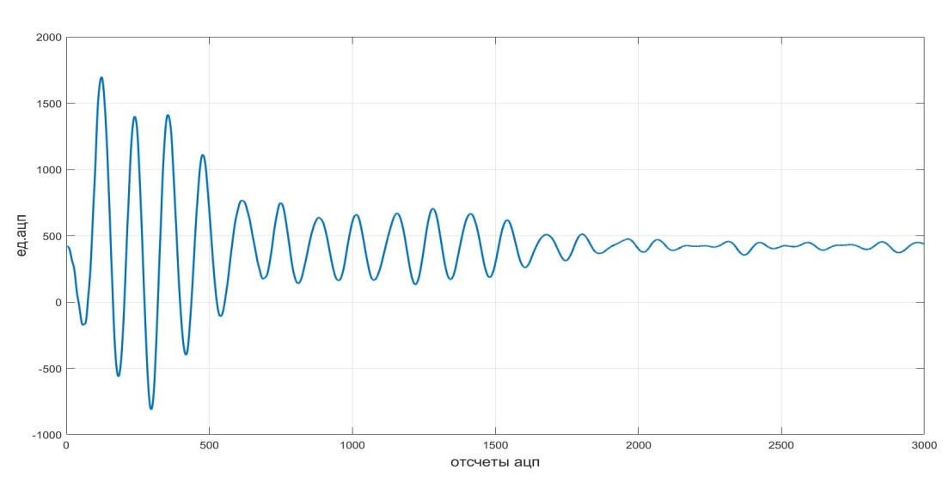
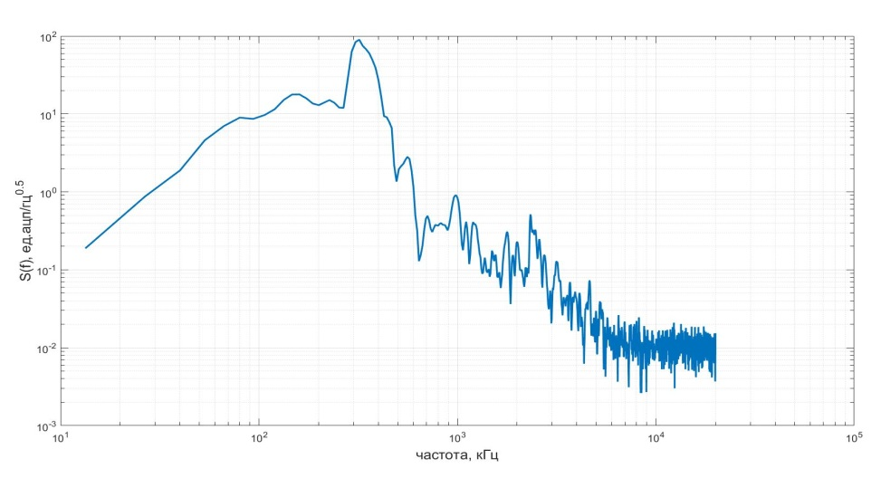
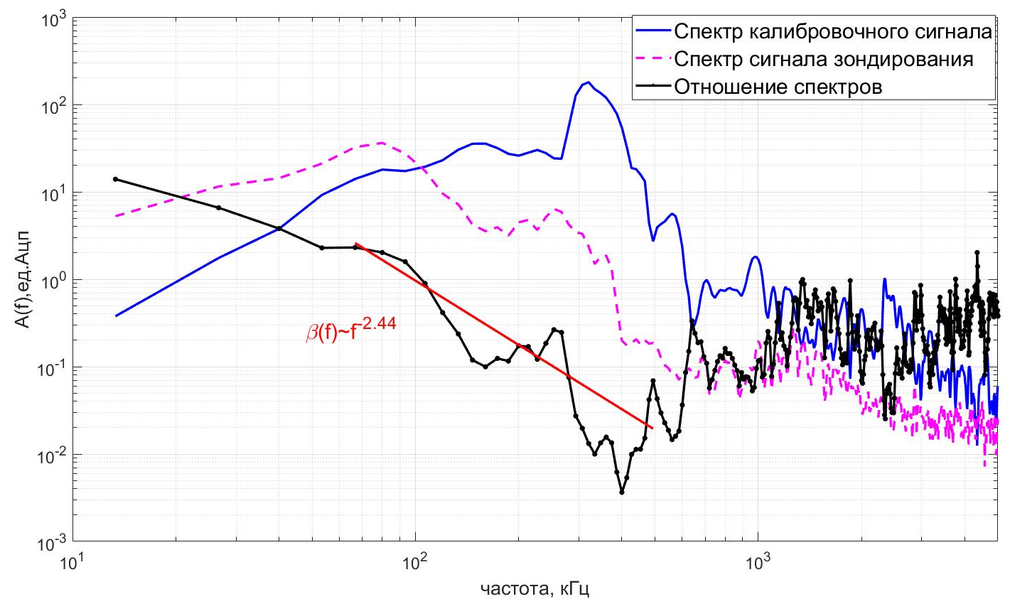
Волновая форма, полученная при калибровке тракта и ее спектр Фурье
Результирующий спектр сигнала ультразвукового зондирования с учетом спектра приемного тракта.
Диапазон аппроксимации 50-500кГц
Notes:
Для этого мы соединили приемник и источник, что называется фэйс-ту-фэйс и получили волновую форму, показанную на верхнем левом рисунке. Все это делалось в масляной ванне, чтобы соблюдать условия камеры всестороннего сжатия. Спектр этого сигнала представлен на правом верхнем рисунке. В результате деления спектра принимаемого сигнала ультразвукового зондирования на калибровочный спектр мы получаем спектр образца, показанный на нижнем рисунке синим цветом. Аппроксимируя полученный спектр в диапазоне 50-500кГц степенной функцией мы получаем искомый нами показатель степени (красная линия на рисунке). Наши датчики не приклеены к образцу, как это делает ряд исследователей, а соединяются с ним акустически посредством масла в камере высокого давления. Поэтому мы считаем, что сама зона контакта в ходе всего испытания остается достаточно стабильна. Таким образом все изменения в спектральном составе сигнала ультразвукового зондирования будут связаны с изменениями, происходящими в образце.
Мы проверили работоспособность метода при тестировании образца на стенде.

Slide 7
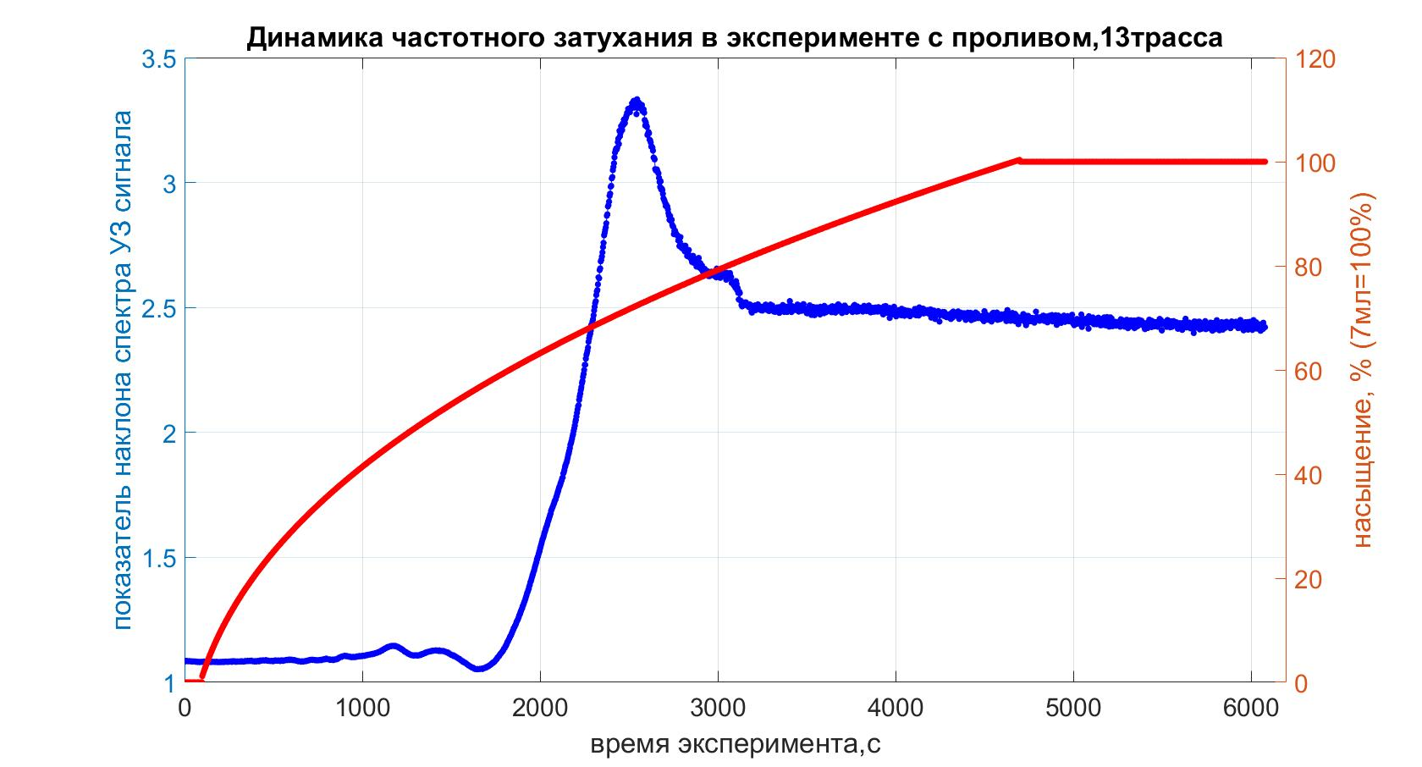
Смачивание образца на стенде
Notes:
В образец, помещенный в ячейку с пьезодатчиками, без приложения осевой нагрузки мы инжектировали воду в верхнее основание (КЛИК). При этом достаточно часто проводили ультразвуковое зондирование по стандартной схеме. Движение фронта воды можно наблюдать визуально. Как только фронт жидкости доходит до трассы, изменяется спектральный состав сигнала ультразвукового зондирования (КЛИК). На рисунке показан график количества воды, инжектированной в образец и соответствующий показатель наклона спектра.

Slide 8
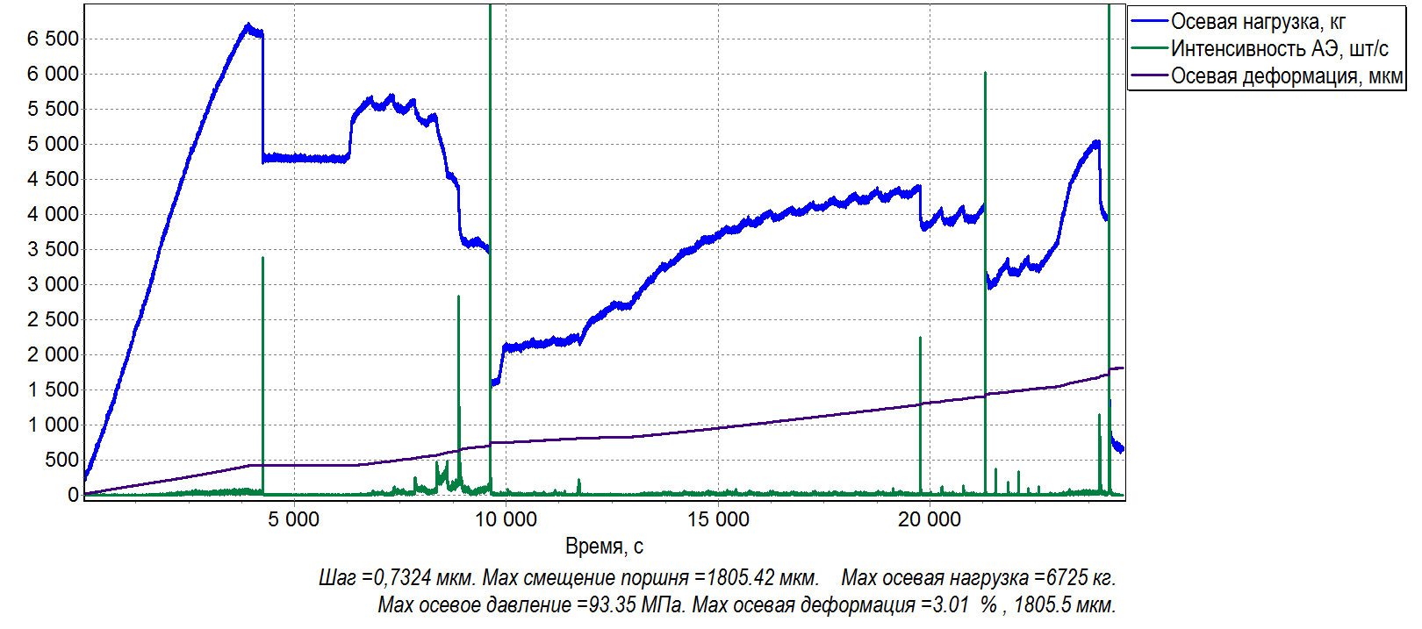
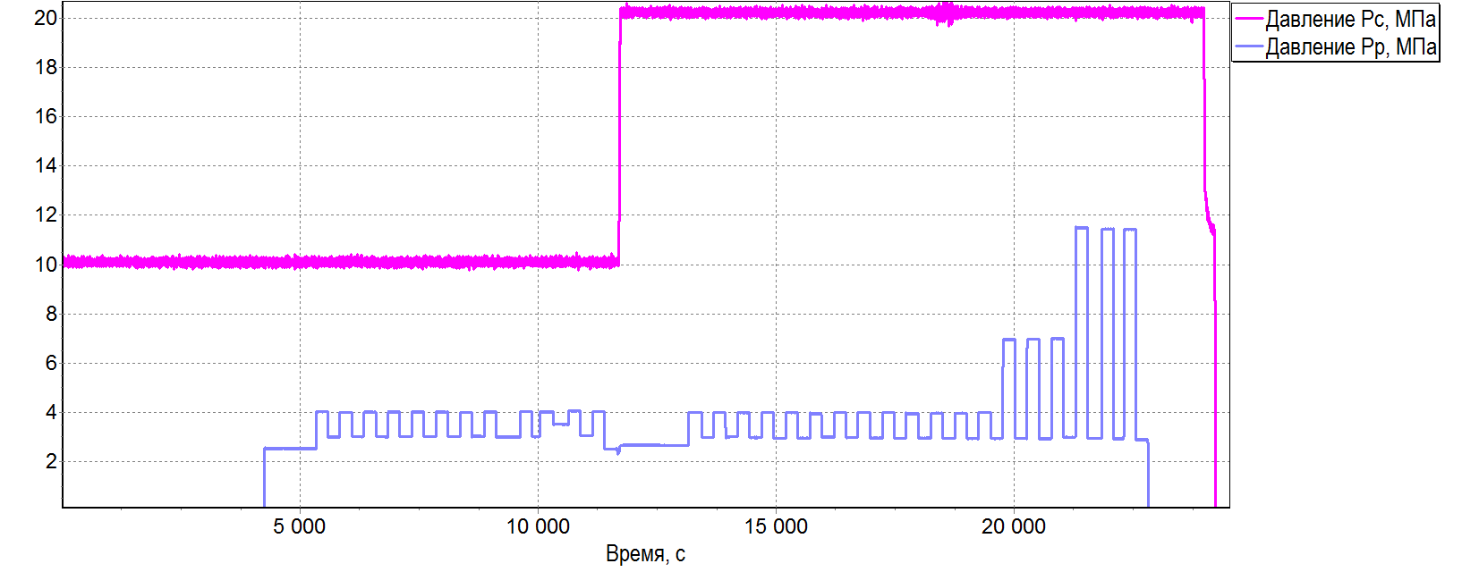
Многостадийный эксперимент на песчанике
Рс = 10МПа, 20МПа
Рр = 2МПа, 4МПа,
7МПа, 12МПА
Notes:
Для детального анализа мы взяли многостадийный эксперимент на мелкозернистом песчанике, проводимый с постоянной скоростью осевой деформации в условиях всестороннего давления при одновременной подаче порового давления. На верхнем рисунке показана нагрузочная кривая (синим), как отклик на создаваемую осевую деформацию. Зеленым показана интенсивность акустической эмиссии, возникающей в ходе нагружения. Эксперимент проходил в камере всестороннего сжатия при начальном обжимном давлении 10МПа. На первой стадии нагружения сухого образца осевая нагрузка постепенно возрастала (КЛИК). Затем в образец была инжектирована вода под давлением 3МПа. Это привело к началу образования в образце магистрального разлома. Однако процесс его формирования не был завершен. Осевая нагрузка несколько упала.
Далее мы стали модулировать ступеньками в 1МПа поровое давление. При этом продолжали осевую деформацию образца. На одном из последовательных циклах модуляции порового давления образец разрушился, образовав магистральный разлом (КЛИК). После образования разлома мы подняли всестороннее давление до 20МПа, зажав тем самым его берега. И продолжили нагружение образца. При этом амплитуда модулирующего порового давления оставалась неизменна. Через некоторое время осевая нагрузка начала превышать силу трения берегов разлома и образец, что называется потек. То есть увеличение осевой деформации слабо отражалось в увеличении осевой нагрузки (КЛИК). На финальной стадии испытания мы увеличили амплитуду модуляции порового давления сначала до 7МПа, а затем до 12МПа. Каждый раз изменение амплитуды модуляции приводило к резкому сбросу осевой нагрузки и скачку акустической активности.

Slide 9
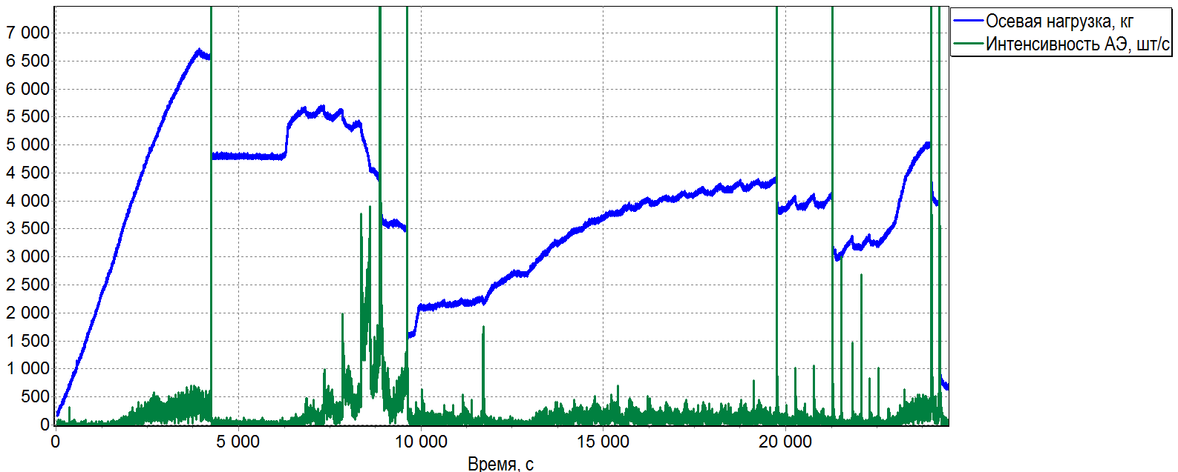
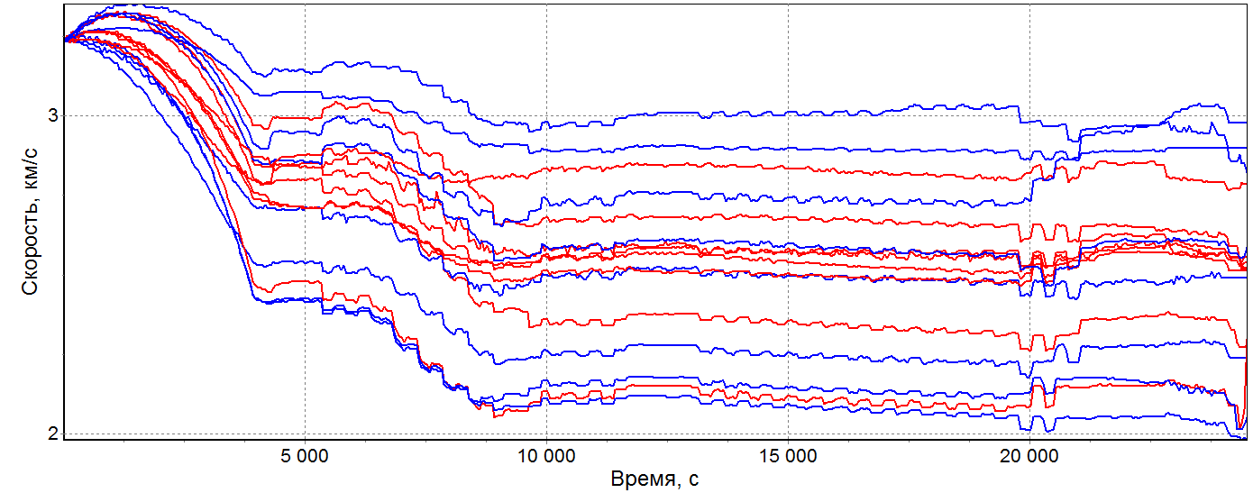
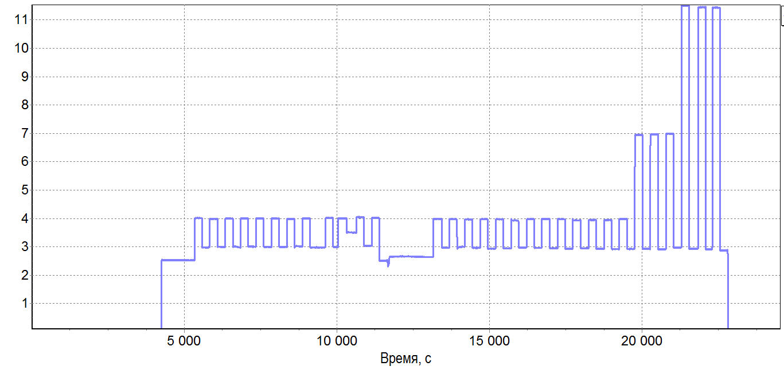
Скорости распространения упругих волн
Скорости упругих волн по 16 направлениям зондирования.
Размах доверительного интервала 0.5%
Поровое давление Рр Мпа
Notes:
На этом слайде показано изменение во времени скоростей распространения упругих волн. Для бОльшей наглядности начало всех скоростей приведено к единому значению. Здесь показаны скорости как по горизонтальным, так и по наклонным направлениям (трассам). Как можно видеть, наиболее яркая динамика происходит на начальной стадии нагружения сухого образца. Характерно то, что в самом начале скорости упругих волн растут, что обусловлено уплотнением материала и деформацией образца в зоне его квази-упругости. По мере приближения к пределу прочности скорости упругих волн начинают падать, что говорит о начале процесса дилатансии и разрушения материала. Это так же подтверждается ростом акустической активности. Подача порового давления, его модуляция с различной амплитудой слабо отражаются на изменениях скоростей упругих волн.

Slide 10
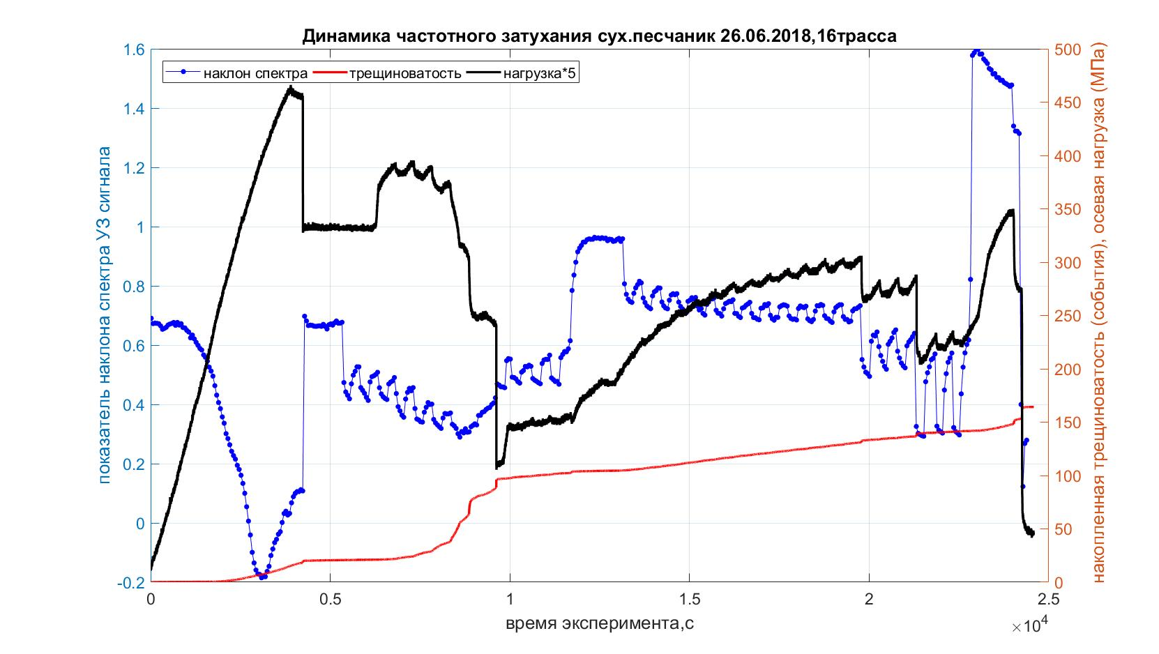
Вариации спектра на различных этапах нагружения
Диапазон спектральных оценок 50-500кГц.
Трещиноватость – кумулятивное количество событий, шт
Рр, МПа
Notes:
На слайде показана динамика частотного затухания рассмотренного эксперимента по одному из выбранных направлений зондирования. Как было сказано ранее в качестве оценки частотного затухания мы взяли показатель наклона спектра сигнала ультразвукового зондирования в диапазоне 50-500кГц. На начальном этапе нагружения для сухого образца, показатель наклона спектра падает, так же как и скорости распространения упругих волн (КЛИК). Это связано с начальным уплотнением материала и ростом высокочастотных составляющих спектра. С началом дилатансии образца и образованием новых микротрещин, затухание этой (высокочастотной) части спектра увеличивается, что отражается в росте показателя наклона (КЛИК). Инжекция воды в образец приводит к сильному затуханию высокочастотной составляющей и скачкообразному росту показателя наклона спектра. Дальнейшая динамика изменения показателя наклона спектра полностью коррелирует с изменениями порового давления. Очередной скачек показателя наклона связан с моментом повышения всестороннего давления (КЛИК ).
На финальной части испытания, когда мы изменяли амплитуду модуляции порового давления, наблюдается пропорциональное увеличение амплитуды модуляции показателя наклона спектра (КЛИК ).
Несмотря на то, что представленная динамика частотного затухания показывает яркую зависимость от величины порового давления, тем не менее мы отметили, что такое поведение характерно не для всех, имеющихся у нас направлений зондирования. По отдельным направлениям показатель наклона спектра слабо реагирует на изменение порового давления, и в ряде случаев вместо синфазного изменения с величиной порового давления, происходит его противофазное изменение. Все вариации поведения показателя наклона спектра сильно зависят от направлений трасс ( расположения приемник-источник) и ориентацией этого направления относительно ориентации трещиноватости образца или магистрального разлома.
В прошлом году нами, в состав измерительного комплекса ИНОВА, была включена 4-х канальная система непрерывной и полной оцифровки сигналов с датчиков, расположенных в основаниях образца. Частота оцифровки составила 2.5МГц на канал. Это позволило нам начать работу по спектральному анализу потока акустической энергии, излучаемой в процессе деформации материала.

Slide 11
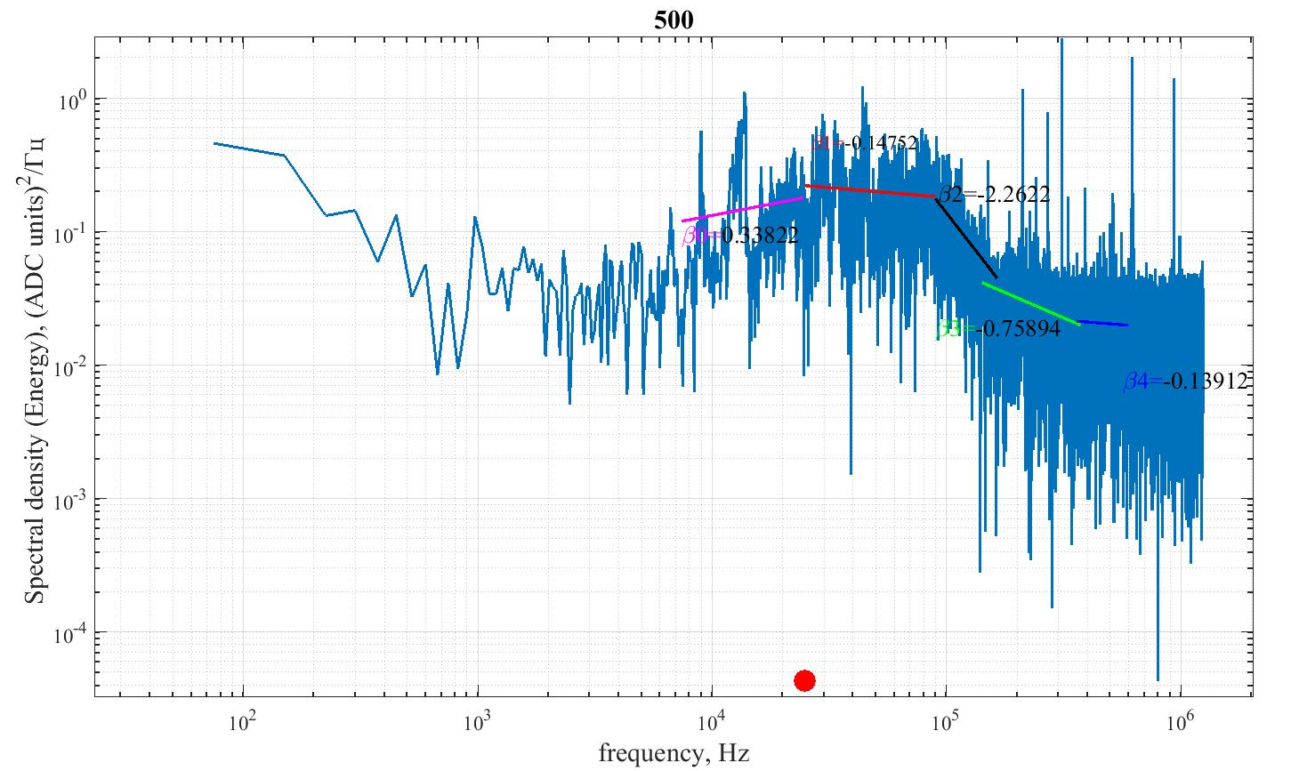
Диапазоны диссипации энергии акустической эмиссии на интервале времени 1 с
$$S\left(f\right)\sim f^{−β}$$
90-100 кГц
400 кГц
180-200 кГц
Notes:
На слайде показан пример спектра на одном из секундных интервалов полной записи потока АЭ. При этом, как было сказано ранее , эти данные получены не с датчиков, которые используются для определения скоростей упругих волн. Как можно видеть из рисунка , спектр имеет очень не равномерный характер. Поэтому при анализе наклона спектра мы провели разделение его по частотным диапазонам. На рисунке различные анализируемые участки спектра обозначены цветом.

Slide 12
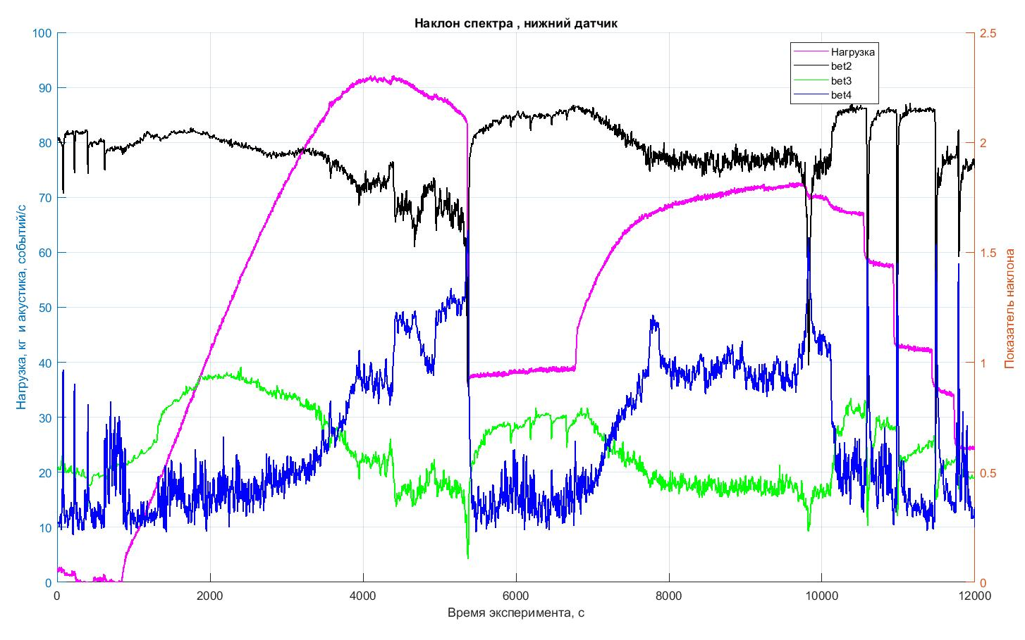
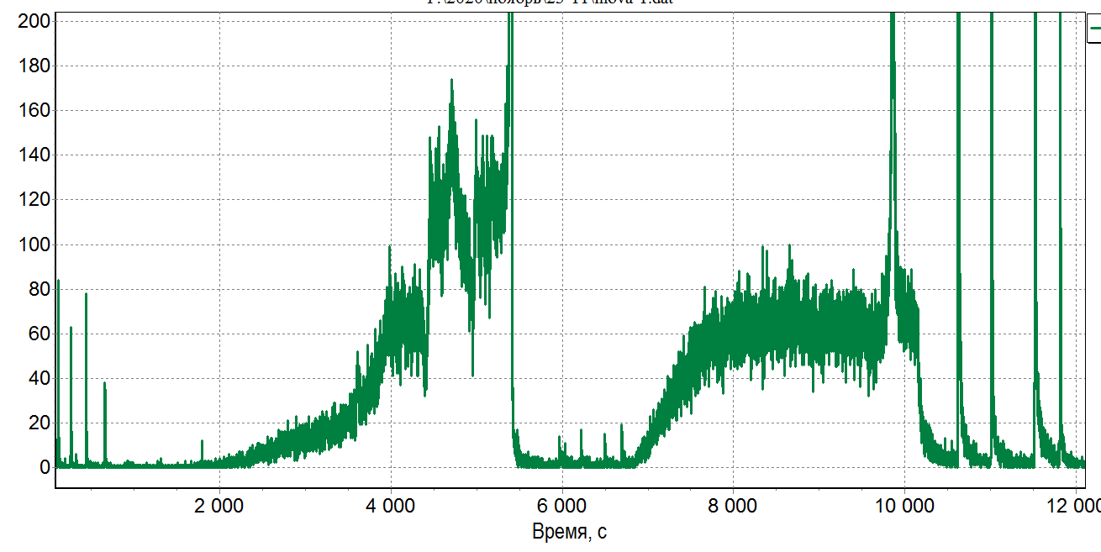
Изменения наклона спектра в эксперименте с песчаником
100-200 кГц
200-400 кГц
400-700 кГц
Notes:
На этом слайде приведен пример изменения показателя наклона спектра, сделанный по непрерывной записи для другого, аналогичного эксперимента на песчанике, проводимого в условиях трехосной деформации. Как можно видеть на разных частотных диапазонах этот показатель ведет себя по разному. В то время как самая низкочастотная часть спектра ведет себя достаточно стабильно (черный график) и имеет выбросы только в моменты резкой смены состояния образца (образование макро разломов и подвижек по ним), средне и высокочастотные части спектра показывают противофазную тенденцию изменения друг относительно друга. Поскольку мы только начинаем работать с этими данными, и возможно не учитываем некоторые особенности аппаратуры, то описать физику происходящих изменений мы можем пока только предположительно. Так на начальном этапе нагружения до образования магистрального разлома (КЛИК) показатель наклона среднечастотной составляющей спектра (зеленый график) понижается, что связано с процессами дилатансии и образованием новых микротрещин. В это же время высокочастотная часть ведет себя противоположным образом. Предположительно такое поведение связано с тем, что в это время увеличивается интенсивность потока сигналов АЭ (особенно мелких, имеющих высокочастотный спектр). Но поскольку наш алгоритм обработки не селектирует эти сигналы, то они и вносят преимущественный вклад в высокочастотную часть исследуемого спектра, что подтверждается графиком интенсивности сигналов АЭ (КЛИК).
Как я уже отметил, работы по данному направлению спектрального анализа данных у нас только начинаются, и говорить о каких то значимых результатах еще рано.

Slide 13
Заключение
Отмечено значимое влияние подаваемого флюида на характеристики спектра сигнала ультразвукового зондирования.
Показано, что частотно-зависимое затухание УЗ связано не только со степенью разрушенности образца, но и в бОльшей степени с величиной давления порового флюида.
В сухом образце (до подачи порового флюида) отмечается сходство динамики скоростей распространения упругих волн с вариациями показателем степени частотно-зависимого затухания.
На этапе насыщенного образца изменения скоростей распространения упругих волн во времени в основном повторяют динамику осевой нагрузки и слабо зависят от величины порового давления.
Notes:
Ну и в заключении могу сказать, что наш лабораторный комплекс оснащен акустическими системами, которые позволяют получать качественные данные, анализ которых мы проводим различными алгоритмами и методами. В настоящее время мы широко развиваем метод определения механизмов очагов акустических событий. Об этом наш следующий доклад.

Slide 14
Спасибо за внимание!
23 июня 2022г.

